Slide 1

МОДУЛЬ ДОНАВЕДЕНИЯ
«Будущее ИИ — не замена человека, а расширение его возможностей».
на базе одноплатного компьютера для FPV-дронов
с использованием машинного зрения
Докладчик: Шариков А.А.

Slide 2
ОБЗОР ПРЕЗЕНТАЦИИ
Структура доклада
01
02
03
Проблематика
Техническое решение
Архитектура системы
Актуальность задачи донаведения в современных условиях
Аппаратная платформа и алгоритмическое ядро
Нейросетевой детектор, трекер, блок управления
04
05
Результаты и применение
Перспективы развития
Характеристики, стендовая проверка
Дорожная карта и преимущества

Slide 3
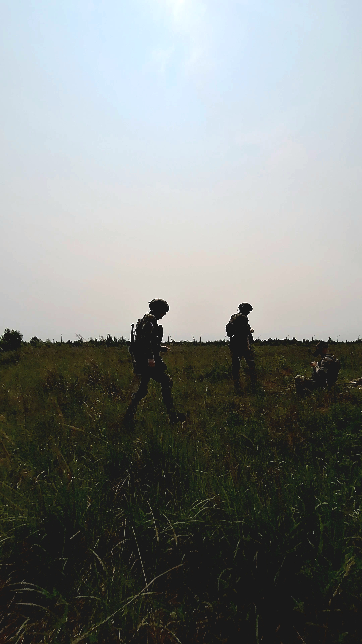
Проблематика
FPV-дрон стал массовым ударным средством. Однако средства РЭБ противника целенаправленно давят каналы управления и видеопотока. Критичен терминальный участок — потеря связи за 2–5 секунд до цели означает полный срыв задачи. Ручное управление в условиях помех принципиально ненадёжно. Вывод: необходимо автономное донаведение по бортовому видео без участия оператора.
FPV — массовое средство
РЭБ давит каналы
Тысячи применений в сутки; низкая стоимость; высокая оперативная роль
Подавление управления и видео — особенно на финальных секундах траектории
Итог - срыв задачи
Потеря связи за секунды до цели = промах; оператор дизориентирован без картинки

Slide 4
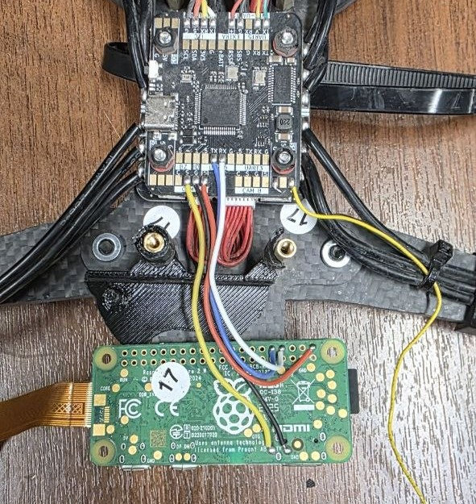
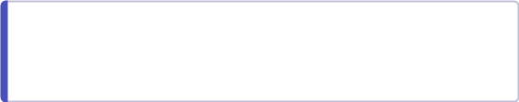
КОНЦЕПЦИЯ РЕШЕНИЯ
Что такое модуль донаведения?
Автономный вычислительный модуль на базе Raspberry Pi Zero 2 W устанавливается на борт FPV-дрона, который перехватывает управление на финальном участке атаки по команде оператора. Используя курсовую камеру, модуль самостоятельно идентифицирует и сопровождает цель даже при потере видеосвязи с пилотом и радиоканала управления.
Платформа
Камера
Интерфейс
Raspberry Pi Zero 2 W — 4 ядра ARM Cortex-A53, 512 МБ RAM; ПК — Speedybee F405 V4 (Betaflight)
RPI Camera 5 Мп OV5647 — штатный модуль камеры Raspberry Pi, CSI-интерфейс
MSP по UART/USB, 115200 бод; override каналов R/P/Y/T по AUX1; MSP_SET_RAW_RC

Slide 5
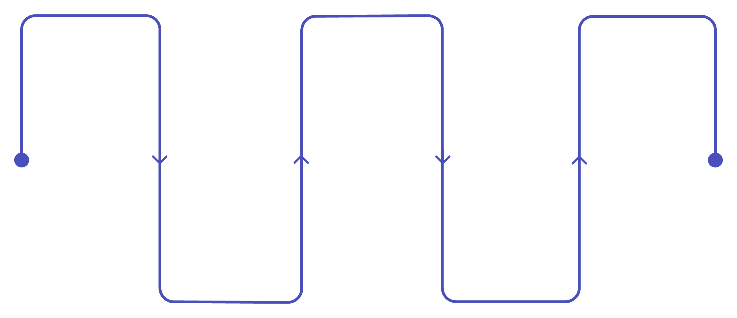
АРХИТЕКТУРА
Программный пайплайн системы
Захват
Модель
Трекинг
Picamera2 720×576 разрешение
YOLOv8n INT8 TFLite
SimpleIoUTracker + PAL FB
Отбор кадров
Фильтрация
Инференс каждые 3 кадра
Выделение класса
Видеопоток Picamera2 720×576 захватывается непрерывно; инференс запускается на каждом 3-м кадре. Параллельный поток guidance читает MSP_RC на 25 Гц и отправляет MSP_SET_RAW_RC. Библиотеки: OpenCV, Picamera2, ai-edge-litert / tflite-runtime, pyserial. Отрисовка боксов — в PAL-framebuffer для вывода в шлем оператора.

Slide 6
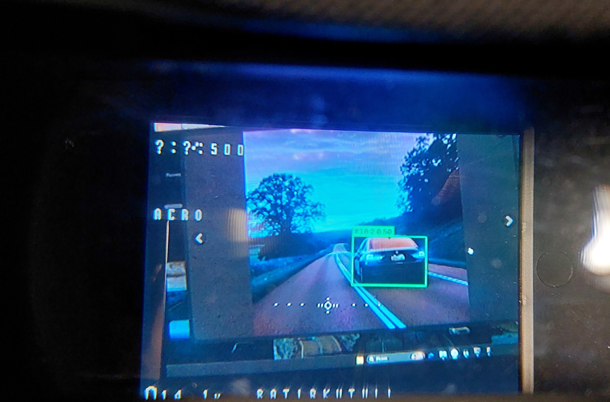
НЕЙРОСЕТЕВОЕ ЯДРО
Детектор и трекер целей
Модель: YOLOv8n, экспорт 192×192 INT8 TFLite.
Обучение: smoke-прогон COCO (возможен собственный датасет FPV-кадров (Roboflow)).
Классы: 0 (person), 2 (car), 7 (truck).
Инференс .pt (ноутбук)
Инференс TFLite (RPi, оценка)
mAP / .tflite-замеры
111,1 мс / кадр — базовый замер PyTorch на x86
~50-60 мс / кадр — практическая оценка на Rpi Zero 2 W
~600–750 мс / кадр — расчётная оценка на RPi Zero 2 W

Slide 7
ХАРАКТЕРИСТИКИ
Ключевые показатели эффективности
~15-16
10м
FPS (инференс)
Дальность захвата
Оценочная частота обработки кадров на RPi Zero 2 W при 192×192 INT8
Обнаружение человека до 10 м
25Гц
115200
Частота guidance
Бод, MSP-линк
Поток MSP_RC → MSP_SET_RAW_RC: 25 команд в секунду
Скорость UART/USB-интерфейса с полётным контроллером Speedybee F405 V4
Все характеристики получены на стенде; лётных испытаний не проводилось. Условия замеров подлежат уточнению.

Slide 8
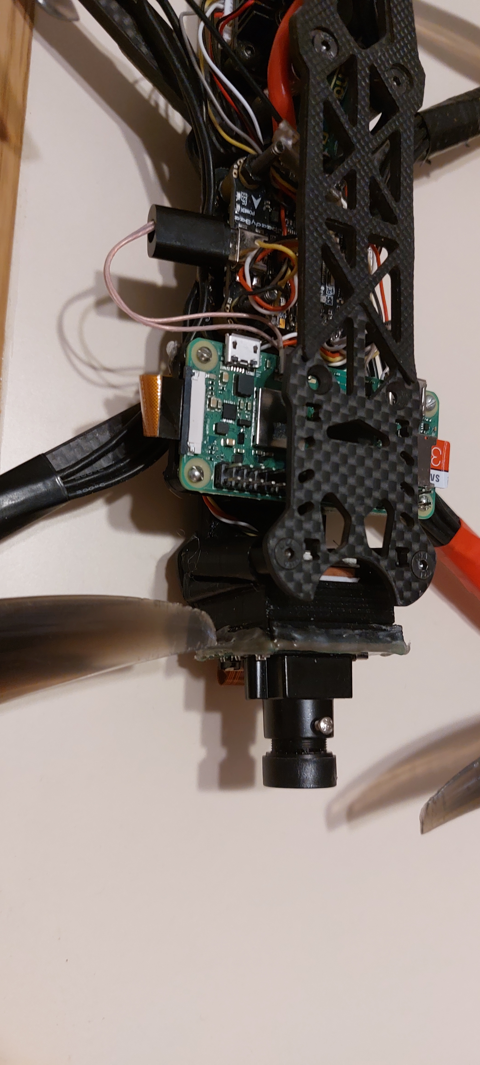
СТЕНДОВАЯ ПРОВЕРКА
Результаты стендовых испытаний
Проверка выполнена на стационарном стенде: без полёта, с реальным железом. Основные сценарии — вывод PAL-картинки с боксами в FPV-шлем, установка и проверка MSP-линка с Speedybee F405 V4, dry-run пайплайна детекции. Фиксация результатов — через логи detector.log и marker_guidance.log.
PAL-вывод в шлем
MSP-линк и dry-run
Картинка с боксами детекции выводится через PAL-framebuffer в FPV-шлем оператора — подтверждено на стенде
MSP-соединение установлено; dry-run пайплайна пройден; команды R/P/Y/T передаются по AUX1

Slide 9
Почему именно этот модуль
Преимущества
Автономность терминала
Дешевизна и универсальность
Производительность
после захвата цели наведение идёт по бортовому видео без оператора и радиоканала: потеря связи или подавление РЭБ на финальном участке не срывают атаку.
модуль собирается на серийных компонентах (Raspberry Pi Zero 2 W + камера) и работает со штатным полётным контроллером на Betaflight, поэтому стоимость одного комплекта на порядок ниже специализированных решений.
YOLOv8n в INT8 TFLite, инференс каждого N-го кадра; отсутствует “мерцание” боксов.
Лёгкая платформа
Безопасная связка с Betaflight
Логирование
Raspberry Pi Zero 2 W + штатная камера: компактно, ставится на FPV-дрон без изменений в конструкции борта.
AUX-каналы остаются на приёмнике; dry-run по умолчанию, живой режим — только с двойным подтверждением; ошибка MSP прекращает отправку → штатный failsafe.
два ротационных лога (детектор + guidance), конечный автомат с фиксацией переходов: причина любого срыва восстанавливается по записи.

Slide 10

ИТОГИ И СЛЕДУЮЩИЕ ШАГИ
Дорожная карта развития
Текущий этап
0
Прототип + интегрированный модуль; стенд
1
Шаг 1
Маркерный класс: разметка датасета, дообучение, верификация детекции маркера на стенде
Шаг 2
2
ПО: создание программы с графическим интерфейсом для настройки модуля
3
Шаг 3
Натурные замеры: дальность, точность наведения, поведение при потере цели
Приглашаем к сотрудничеству: предоставление испытательного стенда / совместная лётная отработка изделия / обучение сборке и настройке модуля.

